Slide 1
Отчёт о проведённых испытаниях
КАВС
(«Комплекс аудио-видеосвязи»)

Slide 2
[О Компании]
Сегодня ИНСИСТЕМ – это:
группа компаний, работающих на территории РФ и ближнего зарубежья;
производитель, специализирующийся на внедрении комплексных инфокоммуникационных и инженерных решений на основе собственных технологических разработок, а также решений лидеров мирового рынка.
Система менеджмента качества компании сертифицирована на соответствие требованиям стандарта
ГОСТ Р ИСО 9001 - 2008 (ISO 9001:2011).
ИНСИСТЕМ специализируется на внедрении
комплексных решений
в областях:
безопасность
энергоэффективность
автоматизация
информатизация
мониторинг
оповещение

Slide 3
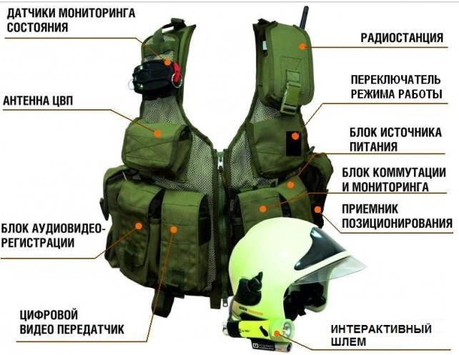
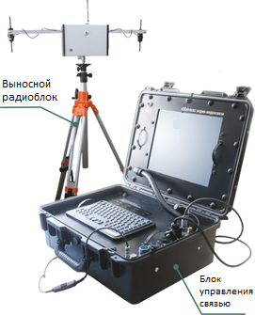
[Комплекс аудио-видеосвязи спасателя (КАВС)]
Назначение:
обеспечение передачи аудио и видеоинформации с места проведения работ в режиме реального времени;
обеспечение возможности получения пользователем квалифицированной консультации от удаленных специалистов;
обеспечение оперативной радиосвязи между пользователями КАВС и удаленными специалистами и руководителями.
Возможности:
аудио-видеосвязь в условиях низкого или не стабильного качества радиосвязи, сотовой связи;
аудио-видеосвязь при сложных погодных условиях (дождь, снег и т.д.) в температурном диапазоне окружающей среды от –20° до +40° С со степенью защиты блоков и модулей не ниже IP64;
передача данных телеметрии от мобильной группы.
Технические показатели дальности и качества видеосигнала могут быть увеличены по желанию заказчика

Slide 4
[Комплекс аудио-видеосвязи спасателя (КАВС)]
КАВС обеспечивает:
дуплексную и симплексную аудио-видеосвязь между «мобильной группой» и «штабом»;
передачу данных на расстоянии до 1000 метров в прямой видимости, до 400 метров – при радиопомехах (плотная застройка, лесные массивы и т.п.);
функционирование до 3-х участников мобильной группы в единой информационной сети КАВС;
регистрацию аудио- и видеоинформации с места нахождения мобильной группы в течение 4-х часов посредством индивидуальных регистраторов спасателей;
отслеживание местонахождения мобильной группы посредством GPS/GLONAS приемников.
предоставляет информацию о положении участников проведения работ на местности, его физиологическом состоянии, а также состоянии окружающей среды.

Slide 5
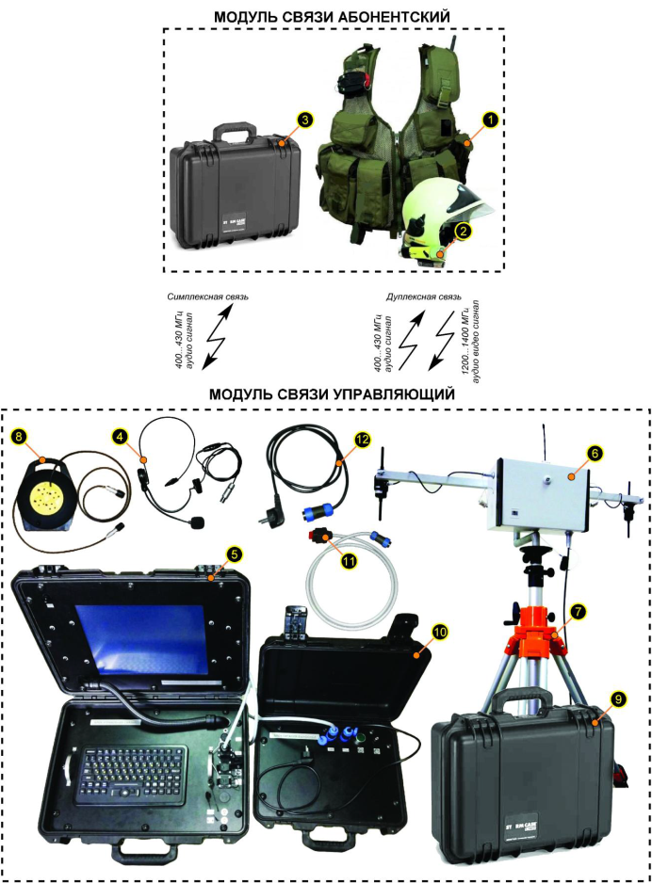
[Состав комплекса аудио-видеосвязи спасателя]
№1 Блок Связи (БС). Все входящее в состав блока радиоэлектронное оборудование и источник питания, размещаются в подсумках разгрузочного жилета спасателя.. Общий вес блока не более 2,8кг.
№2 Блок Аудио Видео Выносной (БАВВ). Включает в себя: шлем спасателя, в котором интегрирована гарнитура аудио связи с динамиком и встроенным микрофоном; фонарь с узлом крепления к шлему; видеокамеру с узлом крепления к шлему.
№3 Кейс типа К-72 предназначен для транспортировки оборудования, входящего в состав БС, зарядных устройств к соответствующему оборудованию БС, а также: части элементов крепления БРВ; антенн DVB ресивера БРВ с кронштейнами; антенны радиостанции БРВ; инструмента для сборки БРВ.
МСУ – стационарное оборудование, разворачивается в зоне проведения работ.
Включает в свой состав :
№4 Гарнитура Оператора Связи (ГОС).
№5 Блок Управления Связью (БУС) и Блок Отображения Информации (БОИ).
№6 Блок Радио Выносной (БРВ). БРВ может устанавливаться как на штатный штатив, так и на любую цилиндрическую мачту диаметром 25…70мм.
№7 Штатив Телескопический (ШТ).
№8 Блок Кабельный (БК).
№9 Кейс герметичный для транспортировки оборудования входящего в состав МСУ
№10 Блок Питания Выносной (БПВ). Размер кейса – 410х330х170 мм. Вес 8 кг.

Slide 6
[Достоинства оборудования входящего в состав
изделия]
Модуль связи абонентский: малое время на подготовку к применению - не более 10 мин. Всепогодный, легкий, простой в управлении.
Модель связи управляющий: малое время на подготовку к применению - не более 15мин., всепогодный, интуитивно понятный интерфейс управления. Экран монитора сенсорный, повышенная яркость свечения позволяет использовать его при максимально ярком солнечном освещении)
Сборка, разворачивание комплекса: необходимо не более 30 мин команды из 2х человек и минимум инструмента: отвертка и гаечный ключ на 13.
Переноска, транспортировка комплекса: для переноски достаточно 2 человека. Транспортирование оборудование может осуществляется легковым автомобилем – общий объем оборудования уложенного в кейсы не превышает 0,5 м.куб и максимальный габарит 1,5м)
Блок радио выносной: БРВ может устанавливаться как на штатный штатив, так и на любую цилиндрическую мачту диаметром 25…70мм высотой до 10м. Имеется возможность применения направленных антенн позволяющих увеличить дальность на 30% .
Блоки питания: большой диапазон входных напряжений: 90…132VAC / 180…264VAC 254…370VDC. Высокая эффективность: не менее 85%
Кейс: легкий, прочный, герметичный, имеется телескопическая рукоятка и колеса.
Разгрузочный жилет: очень быстро и просто адаптируется регулировочными ремнями под спасателей с размером одежды 46…60. Легкий, материал жилета не поддерживает горения.
Шлем: легкий, прочный, флуоресцентная окраска, прозрачное и полупрозрачное позолоченное забрало для защиты от пламени и яркого света, всторенная гарнитура связи, имеет кронштейны для присоединения фонаря, видеокамеры, дыхательной маски.

Slide 7
[Цель испытаний. Схема проведения испытаний]
1
Проверка заявляемого производителем функционала КАВС.
2
Соответствие КАВС требованием регламентирующих документов АК «Транснефть» и АО «Связьтранснефть»;
3
Анализ и оценка возможности применения КАВС в ОСТ

Slide 8
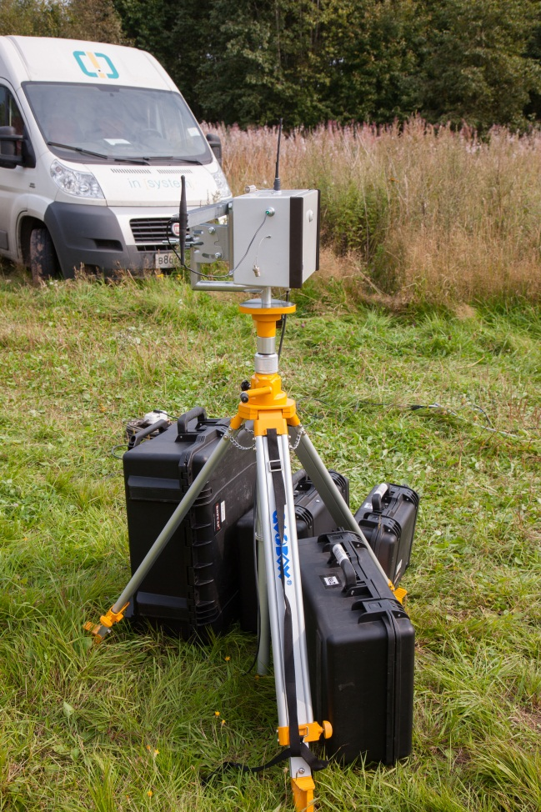
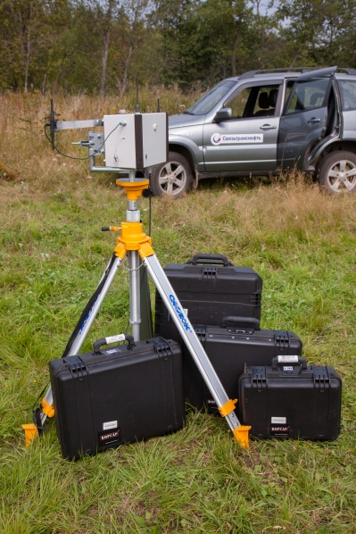
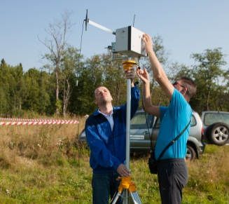
[Отчёт о проведённых испытаниях: КАВС]
26 сентября 2015 года
КП ЛТМ 31 «Связьтранснефть»
1 этап. Прибытие в пункт проведения испытаний.

Slide 9
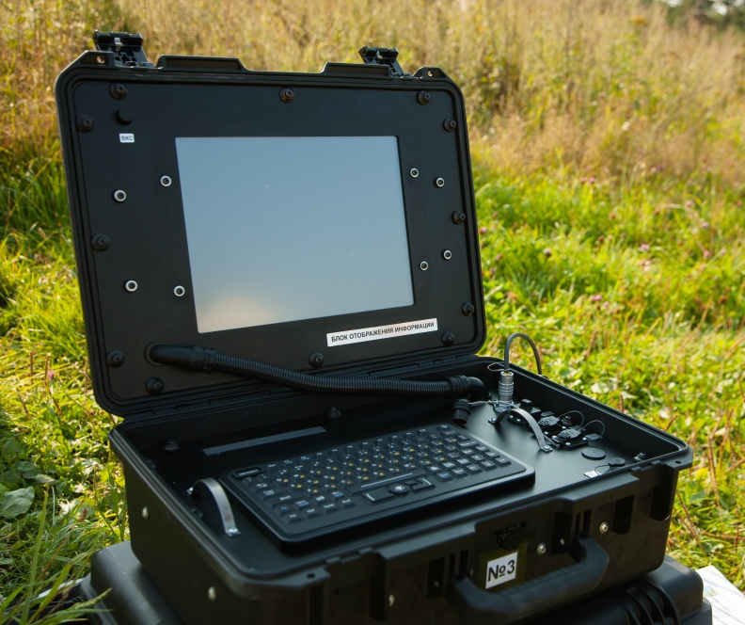
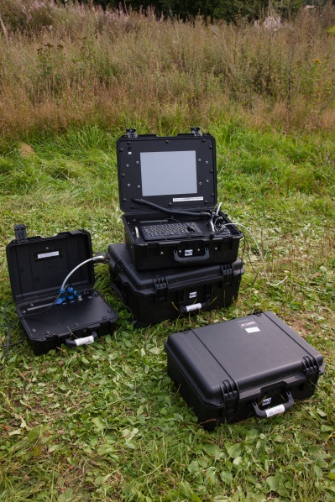
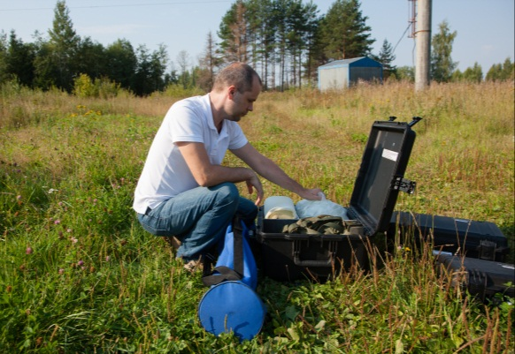
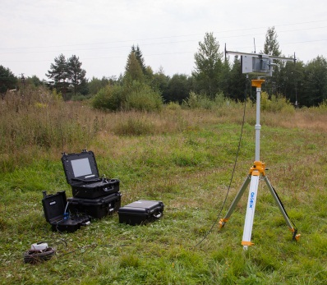
[Отчёт о проведённых испытаниях: КАВС]
26 сентября 2015 года
КП ЛТМ 31 «Связьтранснефть»
2 этап. Развертывания комплекса КАВС.
«Модуль связи управляющий»: блоки управления связью и отображения информации, гарнитура, радиоблок, блок питания, блок кабельный, штатив , кабели, кейс герметичный

Slide 10
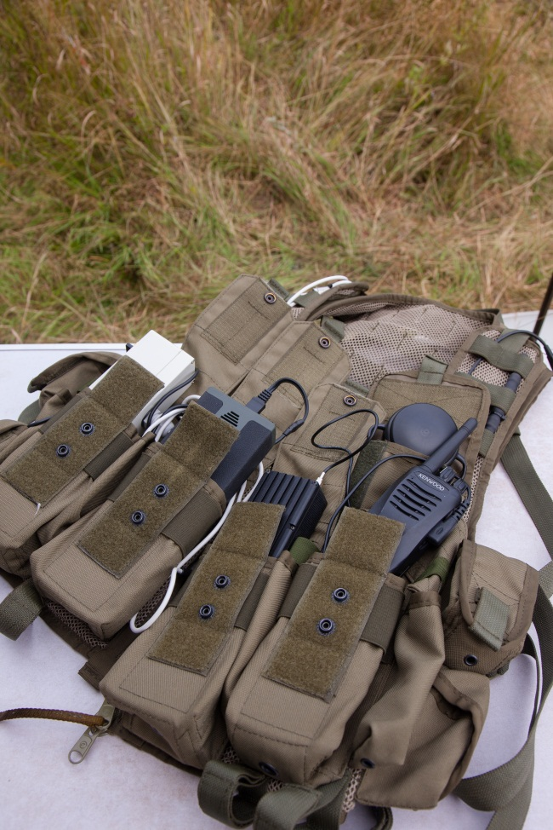
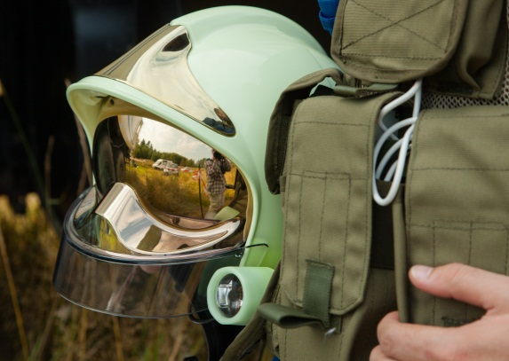
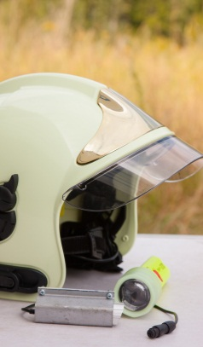
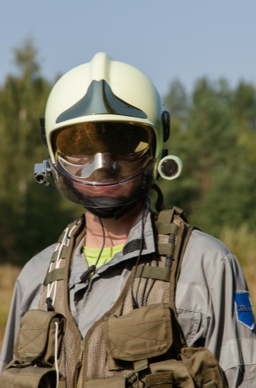
[Отчёт о проведённых испытаниях: КАВС]
26 сентября 2015 года
КП ЛТМ 31 «Связьтранснефть»
Комплектация модуля связи абонентского: блок связи (разгрузочный жилет), блок аудио-видео выносной (шлем), герметичный кейс для транспортировки оборудования

Slide 11
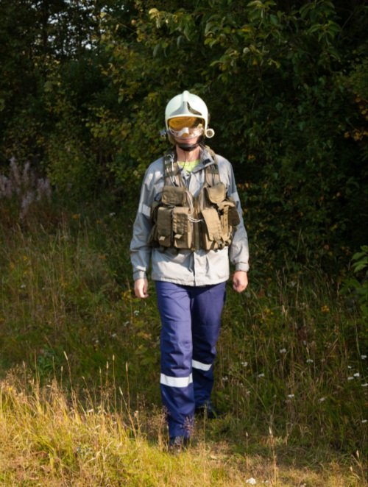
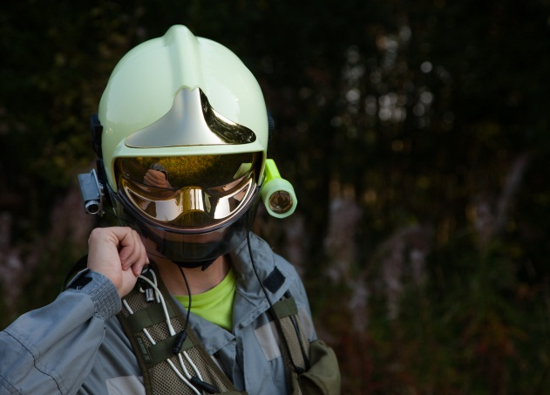
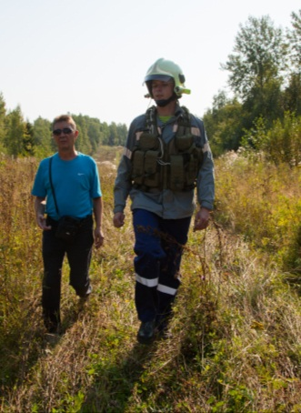
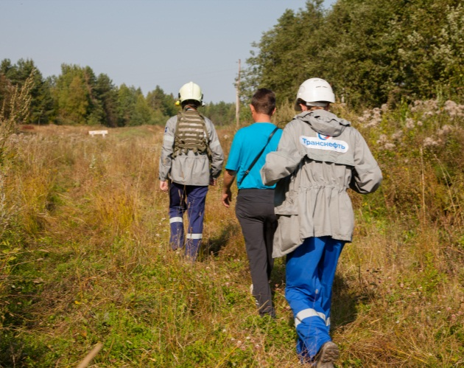
[Отчёт о проведённых испытаниях: КАВС]
26 сентября 2015 года
КП ЛТМ 31 «Связьтранснефть»
3 этап. Выход по маршруту испытаний:
тестирование модуля связи управляющего КАВС в полевых условиях - качество приёма и передачи аудио- и видеоинформации.

Slide 12
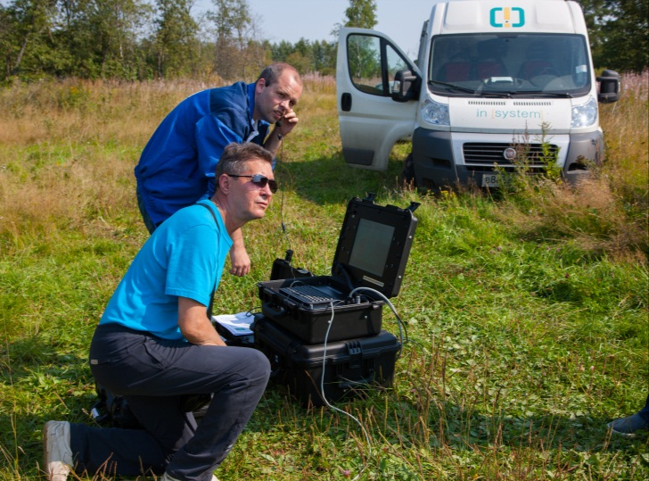
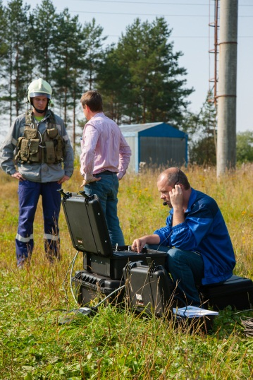
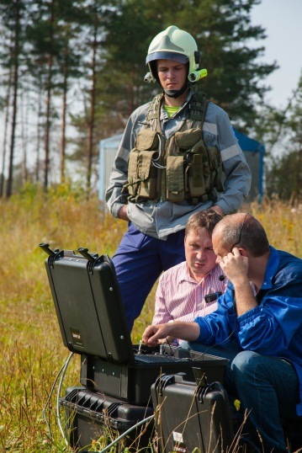
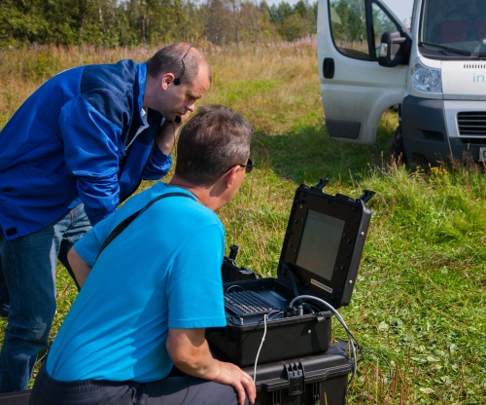
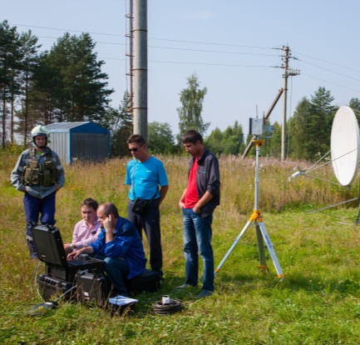
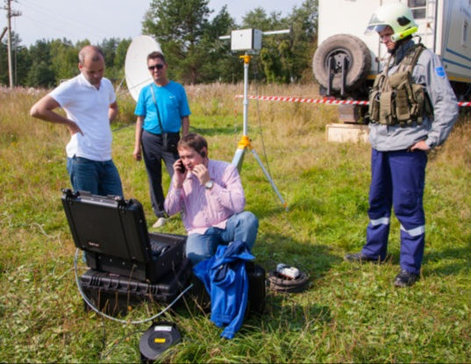
[Отчёт о проведённых испытаниях: КАВС]
26 сентября 2015 года
КП ЛТМ 31 «Связьтранснефть»
4 этап подключение и настройка оборудование:
проверка двусторонней аудиосвязи между МСА и МСУ (в том числе ее дальность);
проверка передачи видео от МСА к МСУ;
проверка работы аудио видео регистратора;

Slide 13
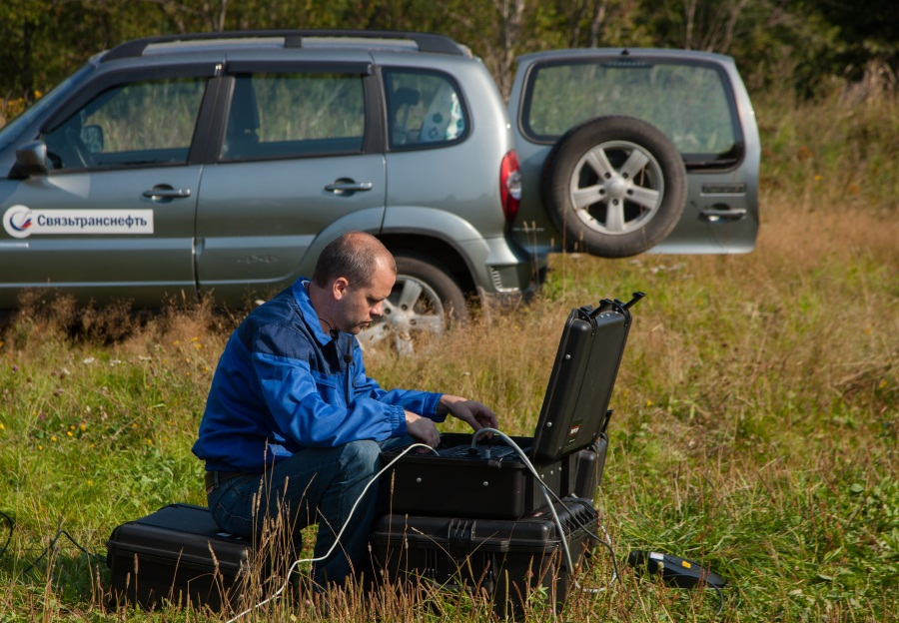
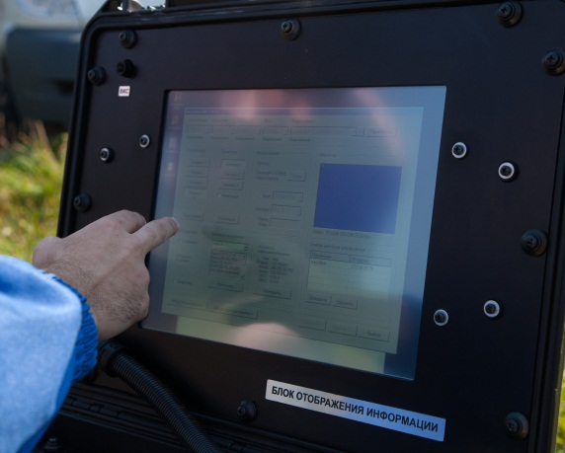
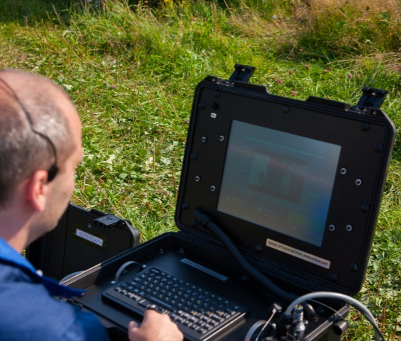
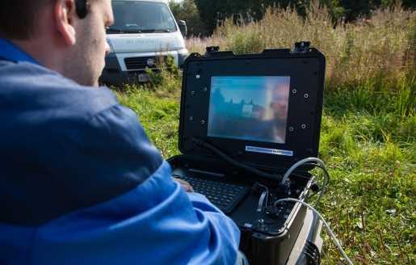
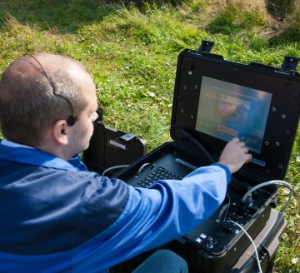
[Отчёт о проведённых испытаниях: КАВС]
26 сентября 2015 года
КП ЛТМ 31 «Связьтранснефть»
проверка работы навигации и передачи навигационных данных от МСА к МСУ;
проверка передачи видео от МСА через спутниковый канал передачи;
проверка двусторонней аудиосвязи с МСА через спутниковый канал.

Slide 14
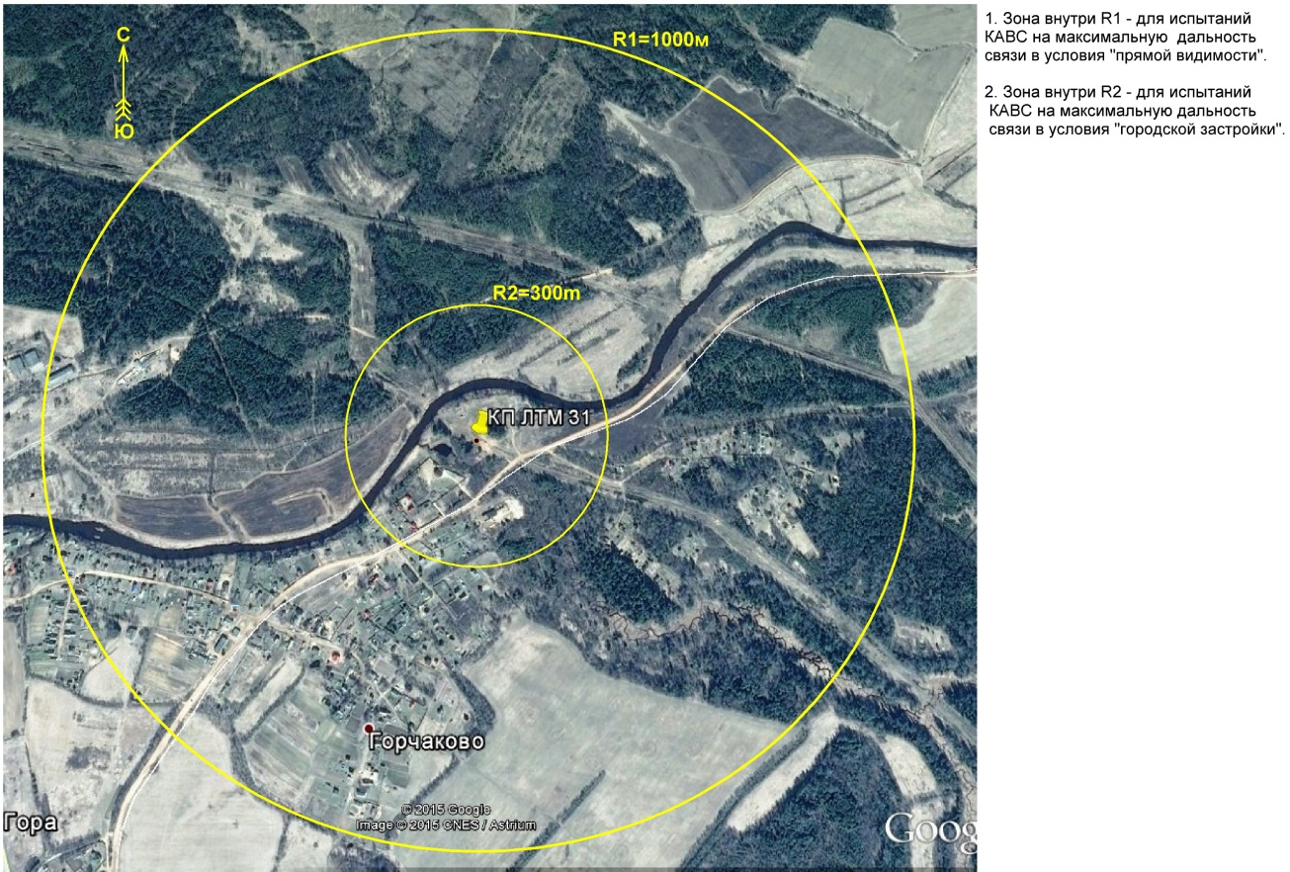
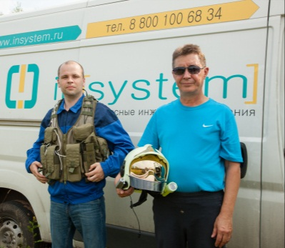
[Итоги испытания]
Комплекс аудио-видеосвязи спасателя (КАВС) функционирует в штатном режиме и прошел в полном объеме все необходимые проверки.

